Slide 1


Condicionales y estructuras de control

Slide 2
Objetivo de la clase
Comprende la estructuras de control
Uso de if y elif y switch-case
Casos de uso
Ejercicios
Esta es la clase donde el código deja de ser una simple lista de pasos y empieza a tomar decisiones y a repetir tareas. Es el momento en el que pasan de ser "calculadoras" a ser "arquitectos de sistemas".

Slide 3
Sentencias Condicionales: Los Caminos (if, elif, else)
El programa llega a una intersección y debe decidir qué camino tomar basándose en una condición (Verdadera o Falsa).
camino
A
B

Slide 4

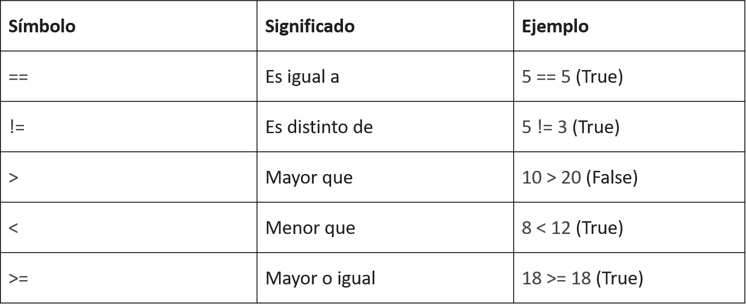

Recordemos
"Un = es para guardar, dos == son para preguntar".

Slide 5
Los Caminos (if, elif, else)
El if (Si...): Es la puerta de entrada. "Si tienes hambre, come".
El else (Si no...): Es el plan B. "Si no tienes hambre, sigue trabajando".
El elif (De lo contrario, si...): Es para cuando hay más de dos opciones, como en tu diagrama de temperaturas. "Si no quieres Celsius, ¿quieres Kelvin?".

Slide 6
Casos de Uso Profesionales (¿Para qué sirve esto en el trabajo?)
Ciberseguridad (Control de Accesos):
if usuario_bloqueado: No dejar entrar.
elif intentos_fallidos > 3: Bloquear cuenta.
else: Permitir ingreso.
Desarrollo de Videojuegos:
if vida <= 0: El jugador muere.
elif vida < 20: Mostrar pantalla roja (alerta).
else: Estado normal.
Sistemas Bancarios:
if saldo >= giro: Aprobar transacción.
else: Mostrar "Saldo insuficiente".

Slide 7
EJEMPLO DE LA VIDA REAL
edad = int(input("¿Cuántos años tienes? "))
if edad >= 18:
print("Eres mayor de edad, puedes pasar.")
elif edad >= 13:
print("Eres adolescente, necesitas permiso.")
else:
print("Eres menor de edad, no puedes pasar.")

Slide 8
A. Clasificador de Notas (Escolar)
Este es el ejemplo más clásico porque todos entienden la escala de notas. Ayuda a entender cómo el orden de los elif importa.
nota = float(input("Ingresa la nota del examen (1-7): "))
if nota >= 6.0:
print("Excelente desempeño.")
elif nota >= 5.0:
print("Buen desempeño.")
elif nota >= 4.0:
print("Aprobado.")
else:
print("Reprobado. Debes estudiar más.")

Slide 9
Sistema de Descuentos (E-commerce)
Explica cómo las empresas incentivan las compras grandes.
monto = float(input("Total de la compra: "))
if monto > 1000:
descuento = 0.20 # 20%
elif monto > 500:
descuento = 0.10 # 10%
else:
descuento = 0 # Sin descuento
final = monto * (1 - descuento)
print(f"El total a pagar con descuento es: $ {final}")

Slide 10
Ahora te toca a ti
Reto 1: El Validador de Contraseñas
Objetivo: Practicar la comparación de strings (==).
Instrucciones: Crea una variable clave_real = "Python123". Pide al usuario que ingrese una contraseña. Si acierta, imprime "Acceso concedido", de lo contrario, "Acceso denegado". E imprime si ingreso o no

Slide 11
Reto 2: Etapas de la Vida
Objetivo: Usar rangos numéricos.
Instrucciones: Pide la edad al usuario.
Menor de 12: "Niño"
Entre 13 y 17: "Adolescente"
Entre 18 y 64: "Adulto"
65 o más: "Adulto Mayor"

Slide 12
Reto 3: Par o Impar (Avanzado)
Objetivo: Introducir el operador módulo %.
Instrucciones: Pide un número. Si numero % 2 == 0, es par. Si no, es impar.

Slide 13
El Switch Case (conocido en Python como match-case)
Es una estructura de control de flujo que permite elegir entre múltiples opciones de una manera más limpia y legible que usar muchos elif seguidos.
Definición y Concepto
El match-case compara el valor de una variable contra diferentes patrones (casos). Cuando encuentra una coincidencia, ejecuta el bloque de código correspondiente y sale de la estructura.
Analogía: Imagina un selector de canales en una televisión. Tú presionas un número (la variable) y la televisión busca exactamente ese canal (el caso). Si el número no existe, se queda en pantalla negra o muestra un mensaje de error (caso por defecto).

Slide 14
Sintaxis en Python (match-case)
A diferencia de los if, aquí no evaluamos condiciones complejas (como x > 10), sino que comparamos valores exactos.
opcion = input("Elige un sabor (vainilla, chocolate, fresa): ").lower()
match opcion:
case "vainilla":
print("Has elegido Vainilla. ¡Clásico!")
case "chocolate":
print("Has elegido Chocolate. ¡Delicioso!")
case "fresa":
print("Has elegido Fresa. ¡Fresco!")
case _:
print("Ese sabor no está en el menú.") # El guion bajo es el 'else'

Slide 15
Casos de Uso (¿Cuándo usarlo?)
El match-case es el "rey" en estas situaciones:
Menús de Usuario: Cuando tienes una lista de opciones numeradas (1. Perfil, 2. Configuración, 3. Salir).
Días de la semana o Meses: Para convertir un número (1) en un nombre ("Lunes").
Estados de un Sistema: En ciberseguridad o redes, para manejar códigos de error (404 -> No encontrado, 500 -> Error de servidor).
Comandos de un Bot: Si estás programando un bot y debe reaccionar a palabras clave como "ayuda", "precio" o "contacto".

Slide 16
Diferencias: if-elif vs match-case
Es vital que entiendan la diferencia para que sepan cuál elegir:
Característica | if-elif-else | match-case (Switch)
Complejidad | Puede evaluar rangos (x > 10 and x < 20). | Se enfoca en valores fijos (x == 10).
Legibilidad | Puede verse desordenado con muchos casos. | Es muy limpio y fácil de leer.
Velocidad | Evalúa cada línea una por una. | Está optimizado para buscar el valor directamente.

Slide 17
Veamos un repaso
El Selector de Frutas:
escriban un programa que reciba el nombre de una fruta y les diga de qué color es.
Si es "manzana" -> "Rojo o Verde"
Si es "platano" -> "Amarillo"
Si es "uva" -> "Morado"
Cualquier otra -> "Color desconocido"

Slide 18
Solución:
fruta = input("Dime una fruta: ").lower()
match fruta:
case "manzana":
print("Rojo o Verde")
case "platano":
print("Amarillo")
case "uva":
print("Morado")
case _:
print("Color desconocido")

Slide 19
Conclusión
¿Cuál elijo?
Para que no duden al programar, dales esta regla de oro:
Usa if-elif-else cuando:
Tengas rangos numéricos (ej. edad > 18).
Tengas condiciones complejas con and u or (ej. usuario == "admin" and activo == True).
Necesites comparar cosas diferentes en cada paso.
Usa match-case (Switch) cuando:
Estés comparando una sola variable contra una lista de valores fijos (ej. un menú de opciones 1, 2, 3 o nombres de países).
Busques que tu código se vea "limpio" y profesional.

Slide 20
Ejercicio Final: "El Selector de Clima"
El Reto: Crea un programa que pregunte cómo está el clima hoy (Soleado, Lluvioso, Nevando, Nublado) y dé una recomendación.

Slide 21

"Un buen programador no es el que hace el código más difícil, sino el que hace el código más fácil de leer para otros".
El match-case es la herramienta favorita de los programadores senior porque permite que cualquier persona que lea el código entienda las opciones en un segundo, sin tener que descifrar un montón de paréntesis y comparaciones.

